Slide 1

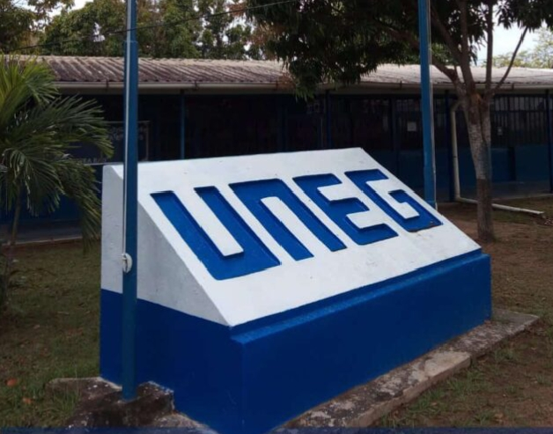
Universidad Nacional Experimental de Guayana
Vicerrectorado Académico
Proyecto de Carrera: Ingeniería Industrial
Unidad curricular: Ingeniería del Ambiente
Sección 1
Evaluación Ecologíca del Campus UNEG Villa Asia
profesora:
Arlenis Crespo
Integrantes:
Noelkis Bonalde CI: 26.582.369
Rolannys Tovar CI: 25.012.523

Slide 2
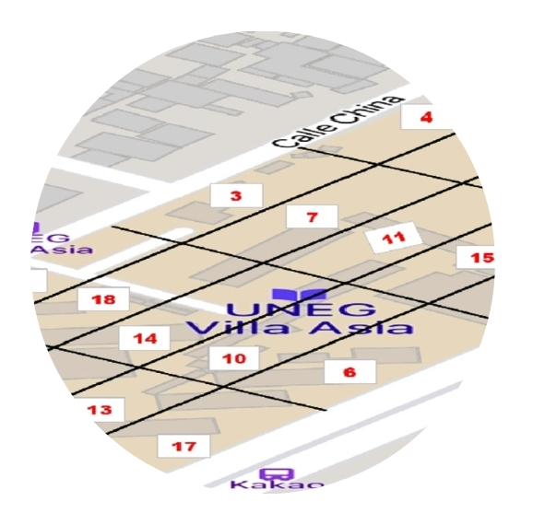
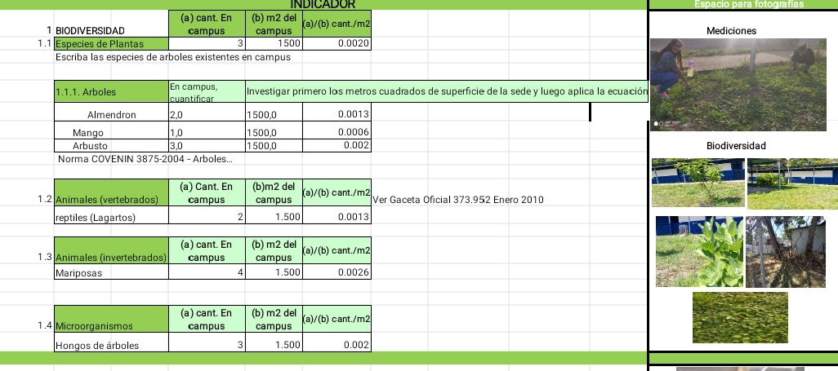
Delimitación del área
Son elementos de la maquina que se utilizan específicamente para garantizar la protección mediante una barrera material.
Biodiversidad
.

Slide 3
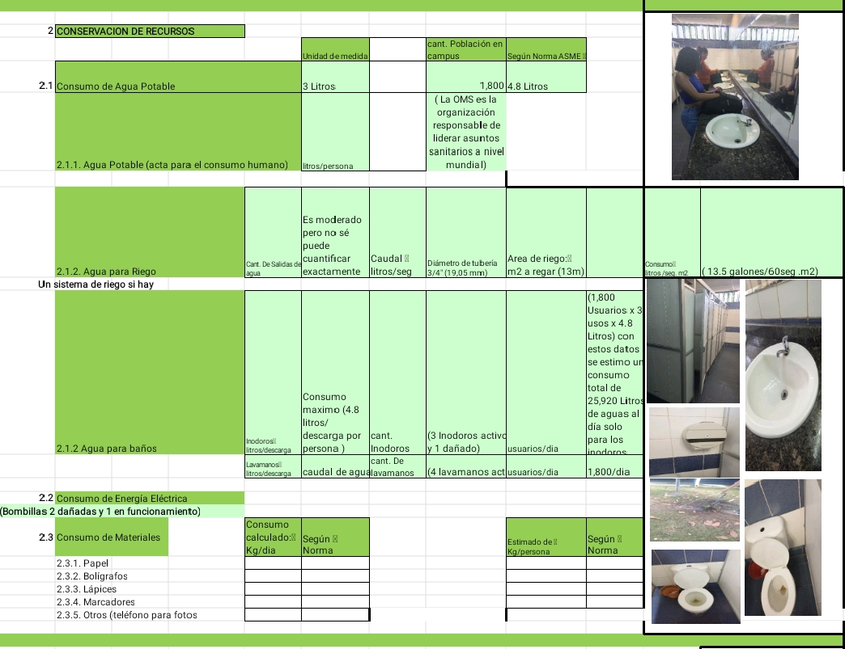
Conversación de Recursos

Slide 4
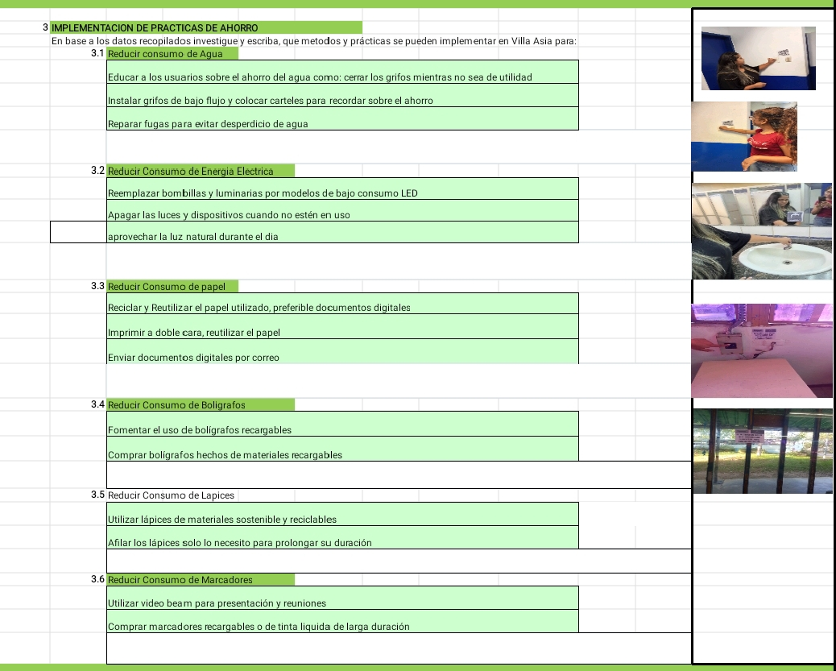
Implementación de Prácticas de Ahorro

Slide 5
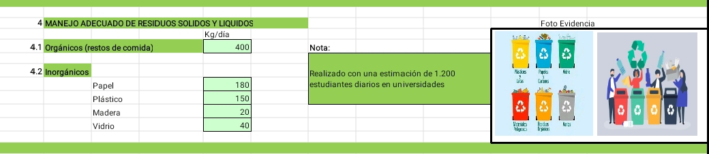
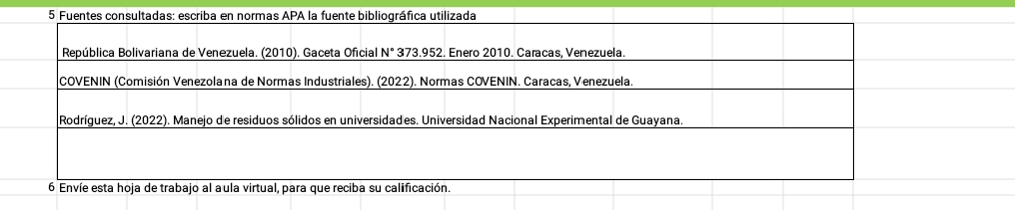
Manejo adecuado de Residuos sólidos y Líquidos
Fuentes Consultadas

Slide 6
Resultados y Conclusiones
El presente trabajo de campo realizado en la UNEG permitió aprender e identificar áreas de oportunidad para mejorar, si bien la universidad cuenta con amplias áreas verdes y vegetación, se observó una disminución en la variedad de especies en la delimitacion del área 6 donde realizamos nuestro trabajo de campo.
Uno de los principales problemas detectados es la falta de un plan de manejo integral de la biodiversidad en el campus. No se evidencian acciones sistemáticas de conservación.

Slide 7
Resultados y Conclusiones
En cuanto al consumo de agua, lavamanos dañados que deben ser reparados para evitar fugas y desperdicios.
En el ámbito energético, se encontraron bombillas dañadas, además de observar que algunas luces y dispositivos permanecen encendidos cuando no están en uso.
En relación al consumo de materiales, se identificó el uso de papel, bolígrafos, lápices, marcadores y otros recursos, algunos de los cuales son desechables o de difícil reciclaje.

Slide 8
Recomendaciones
En base a estos hallazgos, se recomienda que es necesario implementar una serie de medidas para mejorar la sostenibilidad en la universidad UNEG, Estas incluyen:
Campañas de educación y concientización sobre el ahorro de agua y energía, la instalación de grifos de bajo flujo y la reparación de los equipos dañados, el reemplazo de bombillas y luminarias por modelos LED de bajo consumo
Fomento del apagado de luces y dispositivos cuando no estén en uso.
Además, se debe promover el uso de materiales reciclables y recargables, la digitalización de documentos y la impresión a doble cara para reducir el consumo de papel, así como la implementación de un sistema de recolección y reciclaje de los diferentes materiales utilizados en el campus.
Estas acciones permitirán reducir el impacto ambiental de la UNEG y avanzar hacia prácticas más sostenibles en el medio ambiente.

Slide 9
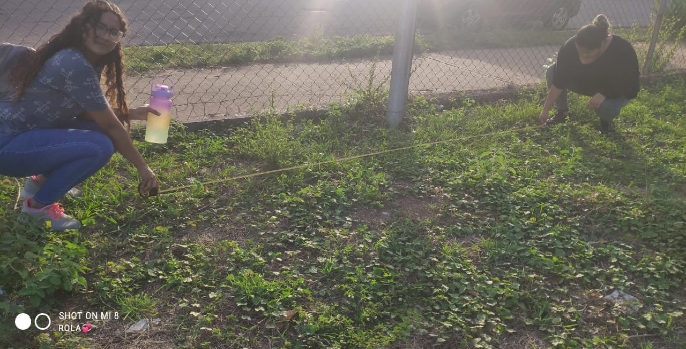
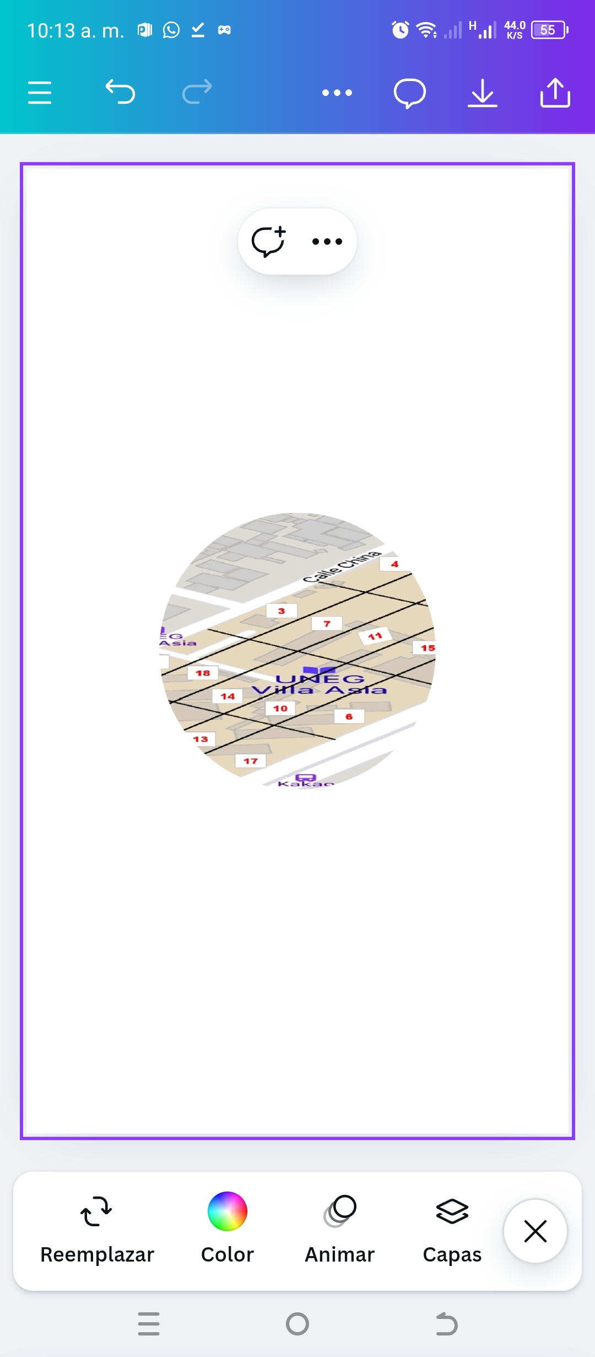
Gracias por su atención

